Slide 1
„Dlaczego Lublin zasługuje na miano Europejskiej Stolicy Kultury?”
Praca wykonana na „Międzyszkolny Konkurs
LUBLIN- STOLICA KULTURY 2016”.
Autorzy: uczniowie Gimnazjum nr 1 w Niemcach
Niemce, styczeń 2011

Slide 2
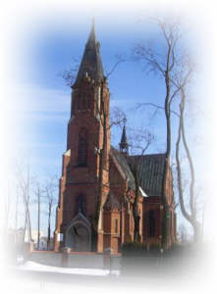
Lublin – inspiracja dla poetów
Magiczny Lublin
Czy nie chciałbyś czasem
Stać się takim małym, bezbronnym gołębiem?
Latać sobie beztrosko
Nad dachami lubelskich kamienic.
Widzieć dużo więcej, niż człowiek,
Znać wszystkie maleńkie zakamarki Lublina.
Pamiętać historyczne chwile.
Słuchać silnego głosu klikona
Obwieszczającego ważne wydarzenia.
Wierzyć, że nadejdą lepsze czasy.
Zostawić ruchliwy, krzykliwy deptak
I od ranka, do zmierzchu
Spacerować po lubelskim Starym Mieście.
Czy nie chciałbyś być
Małym gołębiem
Choć przez chwilę?
Skakać po lubelskich dachach,
Rozmawiać z blaszanym kogucikiem
Pełniącym codzienną wartę
na szczycie Wieży Trynitarskiej.
Patrzeć z lotu ptaka
Na wspaniały Zamek Lubelski.
Przefrunąć nad Bramą Krakowską
Przysnąć na dachu kamienicy Poetów.
Schować się w bramie, ukryć przed światem.
Obserwować ludzi wchodzących do Ratusza,
Z ukrycia zerknąć na modlącego się zakonnika w Bazylice.
I po prostu… kochać Lublin.
Kasia Malinowska
Uczennica klasy III A
Gimnazjum nr 1 w Niemcach
Kościół parafialny
w Niemcach
Pośród pól, ulicznego zgiełku, wyrasta Kościół,
Otoczony koroną drzew i siecią dróg,
Góruje nad domami, z wysoka patrzy na wieś…
Wieżyce - wystrzelone w niebo, szukające Boga.
Nieprzenikniony chłód, bijący ze środka,
Jak ożywcze źródło Zbawienia,
Jak posąg doskonałości…
A przed ołtarzem- szept modlitwy,
Zapatrzenie w tajemnicę,
Cień zadumy na czole,
Nad potęgą Majestatu…
Katarzyna Gromek IIIA
Uczennica klasy III A
Gimnazjum nr 1 w Niemcach

Slide 3
W drodze po tytuł
Lublin
Europejska Stolica Kultury 2016
kandydat
Niemce
Gminna Stolica Kultury
(sojusznik Lublina ☺)

Slide 4
Dlaczego Lublin?
Lublin to miasto symbolizujące europejskie idee integracyjne, ponadnarodowe dziedzictwo demokracji i tolerancji oraz ideę dialogu kultur między Wschodem a Zachodem.
Lublin to niezwykłe miejsce na styku kultur i religii, tutaj Wschód spotyka się z Zachodem, a Unia Europejska z Białorusią i Ukrainą. To idealne miejsce spotkań artystów europejskich – tych mieszkających w Unii i poza nią.
Lublin to symbol tradycji Unii Lubelskiej oraz pamięć Holokaustu - historia, bez zrozumienia której trudno budować Europę przyszłości.
Lublin to miasto otwarte na artystów. Tutaj mają miejsce unikatowe w skali Europy działania i inicjatywy kulturalne.
Lublin to miasto akademickie, w którym młodzi ludzie są ważnym czynnikiem rozwoju miasta.
Lublin to doświadczenie setek lat bogatej historii i dziedzictwa kulturowego, które stanowi źródło nieustającej inspiracji dla nowych pokoleń.
Lublin to także stolica regionu lubelskiego, unikatowego w skali Europy, ze wspaniałą przyrodą i bogatą kulturą.
Kultura Europy to nie tylko nowoczesne muzea i wielkie festiwale, ale przede wszystkim ludzie i ich działania, aktywność, dążenia, aspiracje, możliwości, potencjał i pragnienie rozwoju.
Lublin ma NAS za sprzymierzeńców - NAS, czyli uczniów i nauczycieli Gimnazjum nr 1 w Niemcach
źródło: www.kultura.lublin.eu

Slide 5
Otwarci na różnorodność
Co warto wiedzieć:
Lublin był prawdziwie kosmopolityczny. Koegzystowały tu religie i wyznania: katolicyzm, judaizm, prawosławie i protestantyzm oraz narody; mieszkali tu Niemcy, Rusini, Tatarzy, Romowie, Szkoci, Włosi, Holendrzy, Grecy.
Rada Europy zakwalifikowała Lublin, jako jedyne miasto z Polski, do europejskiego programu pod nazwą Miasta Międzykulturowe
Ośrodek „Brama Grodzka- Teatr NN” buduje krajobraz kulturowy Lublina, opowiada o jego dziedzictwie kulturowym i historycznym.

Slide 6
Ślady wielokulturowości
Zabytki miasta
Kaplica Zamkowa
Brama Grodzka
Kościół ewangelicko -augsburski pw. Trójcy Świętej
pomnik Unii Lubelskiej
dawna cerkiew grecka

Slide 7
Ślady wielokulturowości
Renesans lubelski
obiekty sakralne tworzone przez architektów z Italii i Niderlandów, którzy byli współtwórcami stylu w architekturze zwanego renesansem lubelskim
Przykłady architektury renesansu lubelskiego:
kościół pw. Nawrócenia Św. Pawła przy klasztorze OO. Bernardynów
kościół Św. Stanisława przy klasztorze OO. Dominikanów
kościół pw. Św. Mikołaja
kościół pw. Św. Wojciecha
Dwór Rafała Leszczyńskiego,
Pałac Czartoryskich,
Kamienica Lubomelskich,

Slide 8
Nasza wielokulturowość
obecność w naszej szkole dzieci i młodzieży z Czeczenii (uchodźcy)
wymiany międzynarodowe polsko-niemieckie i niemiecko polskie
imprezy „międzynarodowe”
wizyty zagranicznych gości
otwarci na Unię Europejska

Slide 9
Otwarci na różnorodność
Do naszej szkoły uczęszczają mieszkańcy Czeczenii, Gruzji, Azerbejdżanu
są uchodźcami politycznymi
kadra nauczycielska jest przeszkolona do pracy z obcokrajowcami
mogą rozwijać swoje zainteresowania w specjalnie dla nich utworzonej świetlicy
nie są wykluczani z życia towarzyskiego w szkole.

Slide 10
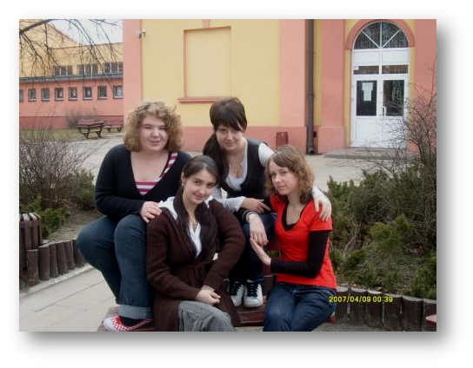
„Inny” nie znaczy obcy
działalność szkolnej grupy teatralnej IKCZERIJA – jej członkami są dzieci uchodźców z Czeczenii
praca uczennicy Diany Bikolajewej została wyróżniona w konkursie „Walka wywiadów” organizowanym przez Ambasadę Brytyjską

Slide 11
„Zielona szkoła” – dzień irlandzki
Obchody dnia św. Patryka:
szkoła udekorowana na zielono
uczniowie w barwach narodowych Irlandii
dania narodowe
zabawy
konkursy
nauka języka i tańca

Slide 12
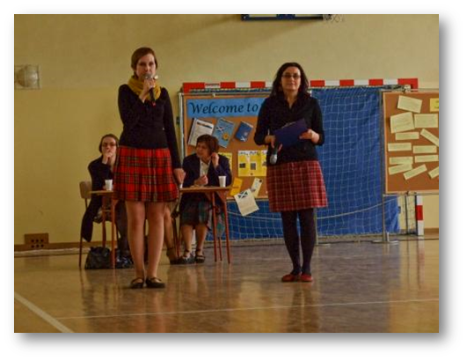
„Highland Games”
Piknik Szkocki w naszej szkole to kolejny przykład poznawania kultury innych krajów
uczniowie ubrani w stroje szkockie
pieczenie specjalnych szkockich ciasteczek
konkursy wiedzy o Szkocji.

Slide 13
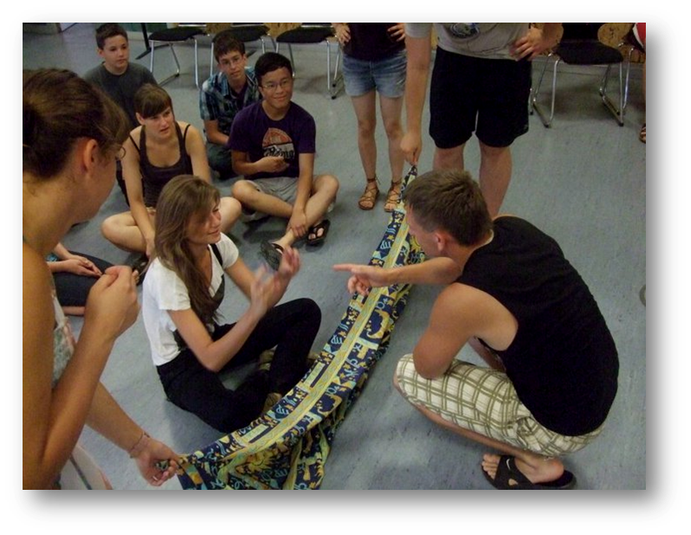
Wymiana polsko- niemiecka
współpraca z Europejskim Domem Spotkań- Fundacja Nowy Staw
od 15 lat wymiany młodzieżowe w Polsce i za granicą
nowe przyjaźnie z obcokrajowcami
nauka języka obcego
poznawanie kultury innych krajów

Slide 14
Spotkanie z panią Virginią Harris.
Pani Virginia jest zastępcą ambasadora USA w Polsce
Opowiadała o różnorodności kulturowej w Stanach Zjednoczonych
W związku z tym, że w naszej szkole uczą się uczniowie z Czeczenii, ten temat nie jest nam obcy

Slide 15
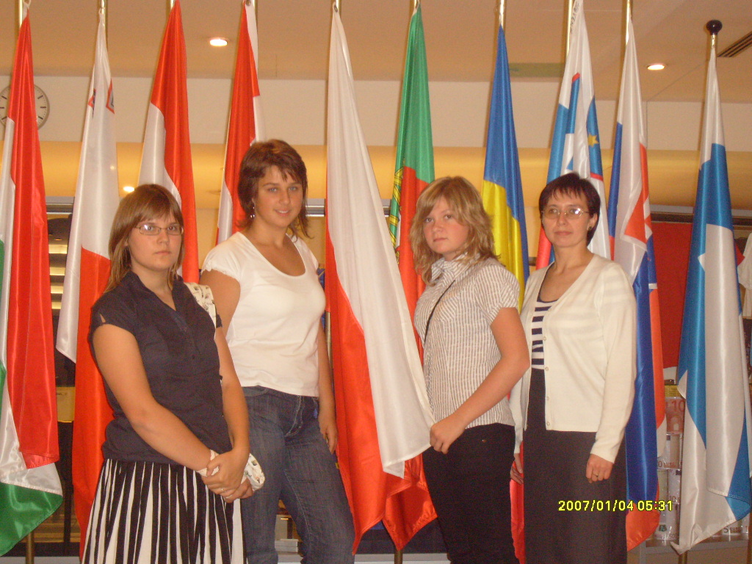
Otwarci na świat
Warsztaty językowe
w Londynie
„Moja szkoła w Unii Europejskiej” – nagroda główna – wyjazd do Brukseli

Slide 16
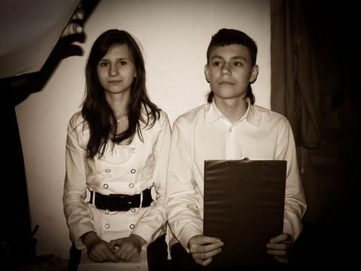
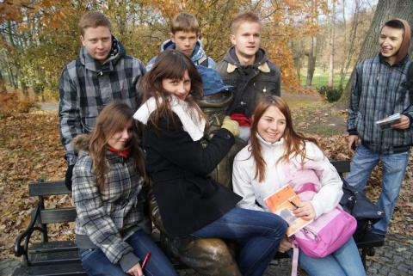
Dlaczego tak, a nie inaczej?
Co chcieliśmy osiągnąć ?
Czego nie chcieliśmy ?
chcieliśmy pokazać, że mamy –jako mieszkańcy Lubelszczyzny –powód do dumy
chcieliśmy udowodnić, że „nie wypadliśmy sroce spod ogona”
chcieliśmy zaprezentować, w jaki sposób wspieramy Lublin w walce o tytuł Europejskiej Stolicy Kultury
chcieliśmy wszystkich zachęcić do aktywności na polu kultury (i nie tylko)
nie chcieliśmy pokazywać historii Lublina (kto chce-znajdzie bez problemu dostępne źródła)
nie chcieliśmy wymieniać wszystkich instytucji kultury w Lublinie (patrz np. Internet)
nie chcieliśmy opisywać wszystkich lubelskich zabytków (patrz biblioteka)
nie chcieliśmy opowiadać o wszystkich wydarzeniach kulturalnych (trzeba w nich uczestniczyć)

Slide 17
„To już jest koniec…”
Źródła:
www.zsniemce.pl
www.google.pl/image
www.pamiecmiejsca.tnn.pl
www.kultura.lublin.eu
Gazetka szkolna „Kleks”
Wykonali:
Kinga Urbaś
Jakub Dobosz
Michał Denkiewicz
Uczniowie Gimnazjum nr 1 w Niemcach

